Slide 1


Projet WINEFLIX
Data Science Bootcamp
Evelyne Sequeiros
Selima Zayani
Yacine Amesrouy

Slide 2
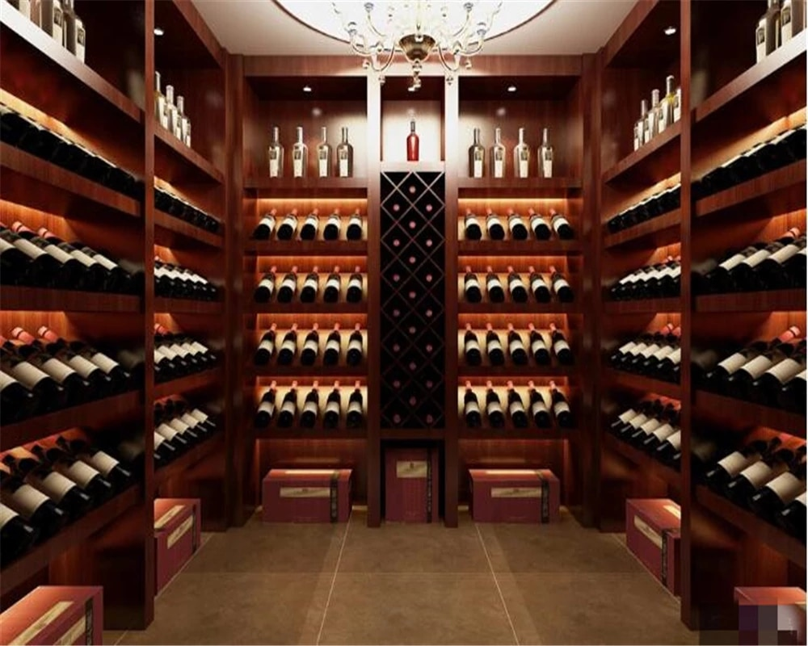
Introduction
Face à l’immense variété de vins en termes de cépages, pays, années, provinces, etc. Il est devenu compliqué de faire un choix
Ce choix est encore plus difficile quand on n’a pas une expertise en vin…
La data et le ML peuvent-ils apporter une solution à ce problème ?

Slide 3
Créer un outil de recommandation de vin

Slide 4
AGENDA
01.
03.
02.
04.
Présentation des données
Démo
Modélisation
Conclusion

Slide 5

01.
Présentation des données

Slide 6
Les données
Source : Kaggle
Suppression des lignes en ‘Nan’
Suppression des lignes non comprises entre 1990 et 2021
Suppression des lignes dupliquées

Slide 7
02.
Modélisation

Slide 8

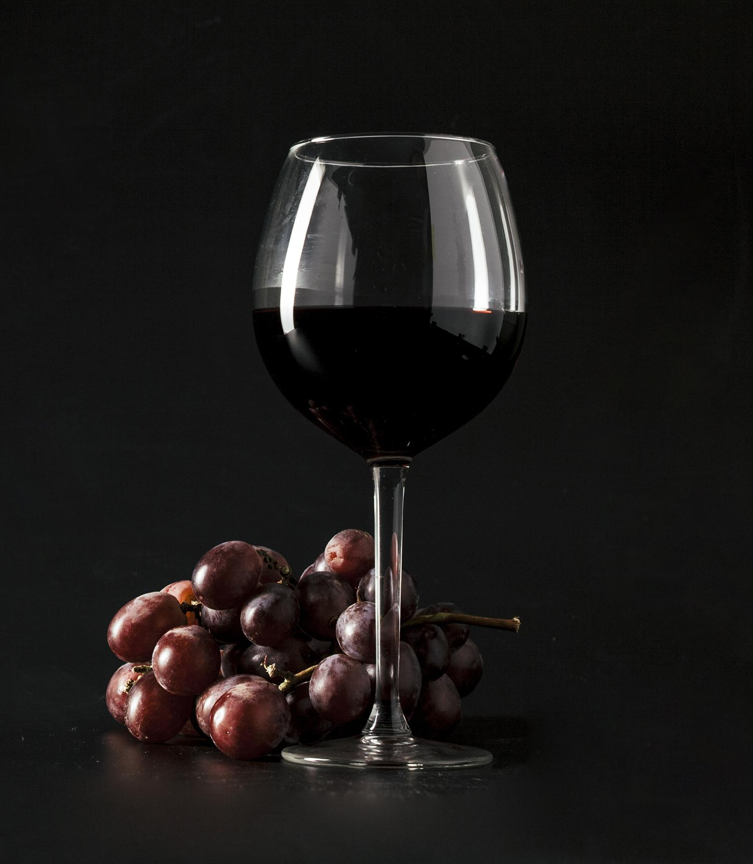

Nos modèles
1. Clusters
2. K-Neighbors

Slide 9
1. Clusters
Features: Pays, Notes, Prix , Province, Cépage, Producteur, Année
MFA : réduction de dimension on obtient 3 features
Méthode k-means
5 clusters déterminés grâce Elbow Method et la Score silhouette
Modélisation utilisée pour la recommandation par gamme de vins

Slide 10
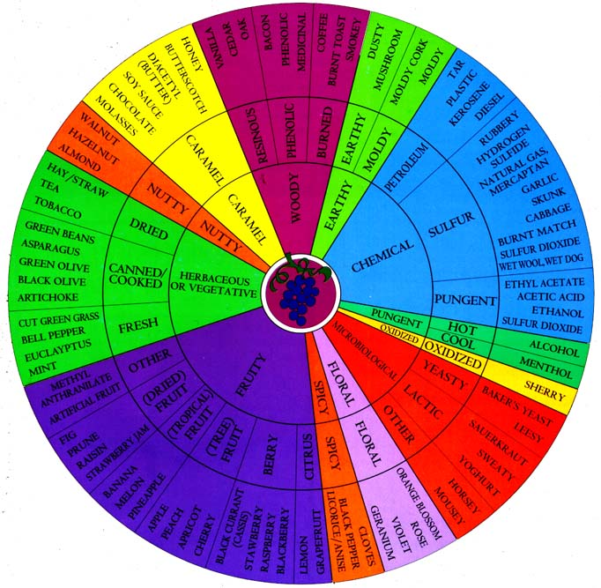
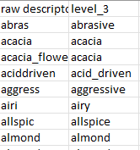
2. K-Neighbors
Colonne « description » :
"Aromas include tropical fruit, broom, brimstone and dried herb. The palate isn't overly expressive, offering unripened apple, citrus and dried sage alongside brisk acidity.“
Mapping des descripteurs de vin (‘wheel of wine » de l'UC Davis, et travaux de Bernard Chen)
Modèlisation utilisée pour la recommandation par arômes

Slide 11
03.
Démo

Slide 12
04.
Conclusion

Slide 13
Recommandations
Distinction vins blancs et vins rouges
Introduction d’un système de recommandation basé sur l’historique de navigation (content filtering)
Création d’une base de données en interaction avec l’application web via SQLAlchemy
Scrapping des infos sur le site vivino.com

Slide 14


Merci
Data Science Bootcamp
Questions ?
Retrouvez-nous sur :
Evelyne Sequeiros :
https://www.linkedin.com/in/
Selima Zayani :
https://www.linkedin.com/in/selima-zayani-73219453/
Yacine Amesrouy :
https://www.linkedin.com/in/yacine-amesrouy/

